Slide 1
智慧倉儲系統
組長：S1022038 陳佑丞
組員：S1054051 王長盛
組員：S1054025 呂長遠

Slide 2
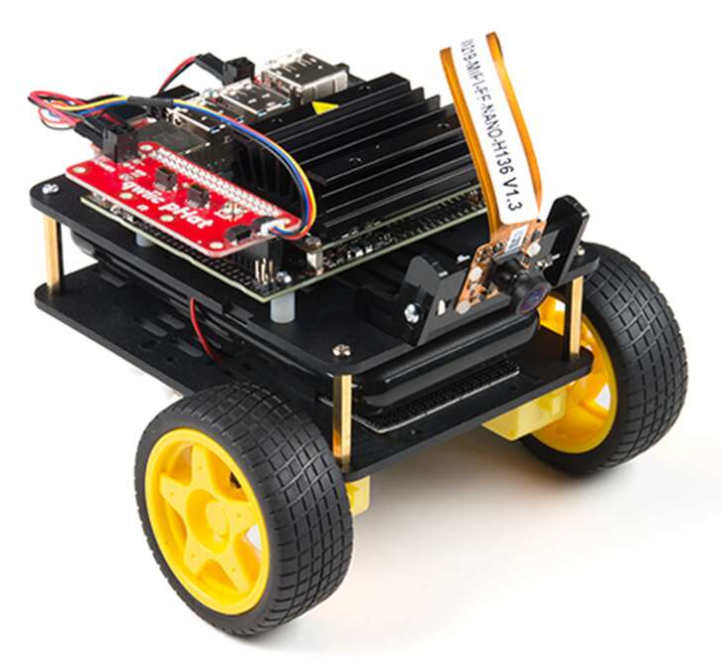
專題大綱
1、專題動機
2、專題架構
3、使用技術(光達導航、Yolo、ROS)
4、資料庫
5、後端url
6、問題與討論
7、Demo

Slide 3
動機
近年來工廠對於倉庫的需求量大增，但想要當任送貨人員的人數卻下降。
相對於送貨到各家而言，工廠與倉庫的位置固定且不易變動。應該可以使用自駕車來滿足人手不足的問題。
是否能設計一套系統，能夠自動化工廠到倉庫的送貨流程。

Slide 4
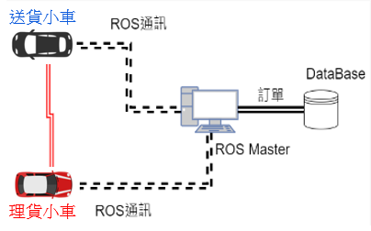
架構
送貨小車：負責到倉庫接受物品，並在之後運送到固定的地點
理貨小車：負責在倉庫內，拿取訂單內的物品，並交給送貨小車
ROS 伺服器 ：負責索取資料庫內的訂單資訊，並透過ROS告知送貨小車到倉庫，以及理貨小車需要處理的物品
網頁與資料庫：使用者可以在此下訂，訂單內的物品就會到固定地點，使用者的可以到此地取貨
架構示意圖▼

Slide 5
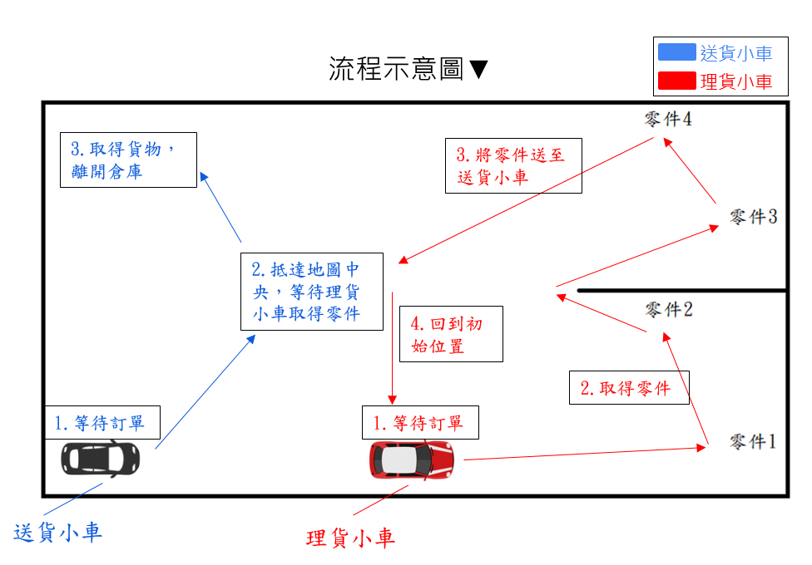
流程圖

Slide 6
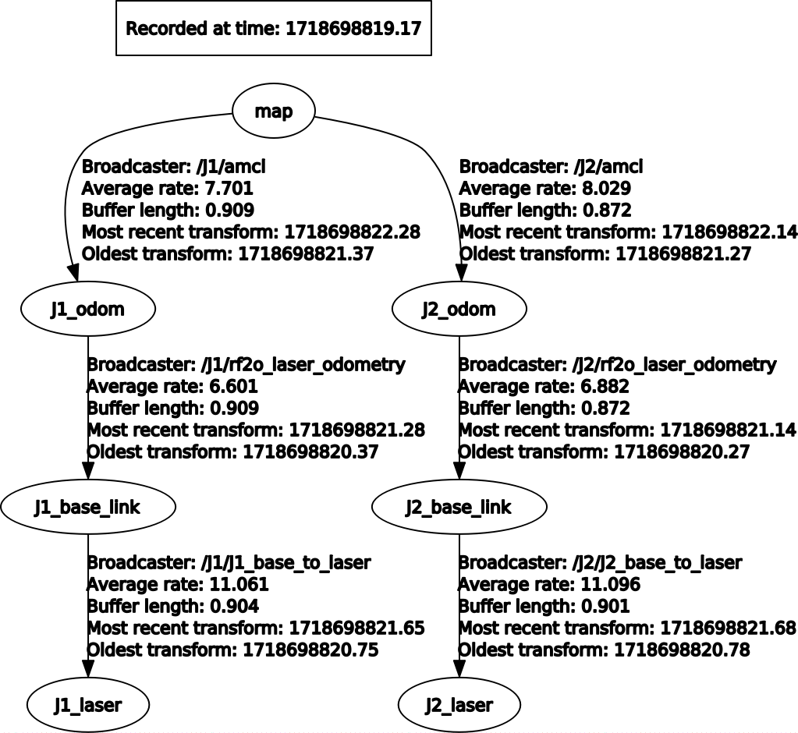
TF_Tree

Slide 7
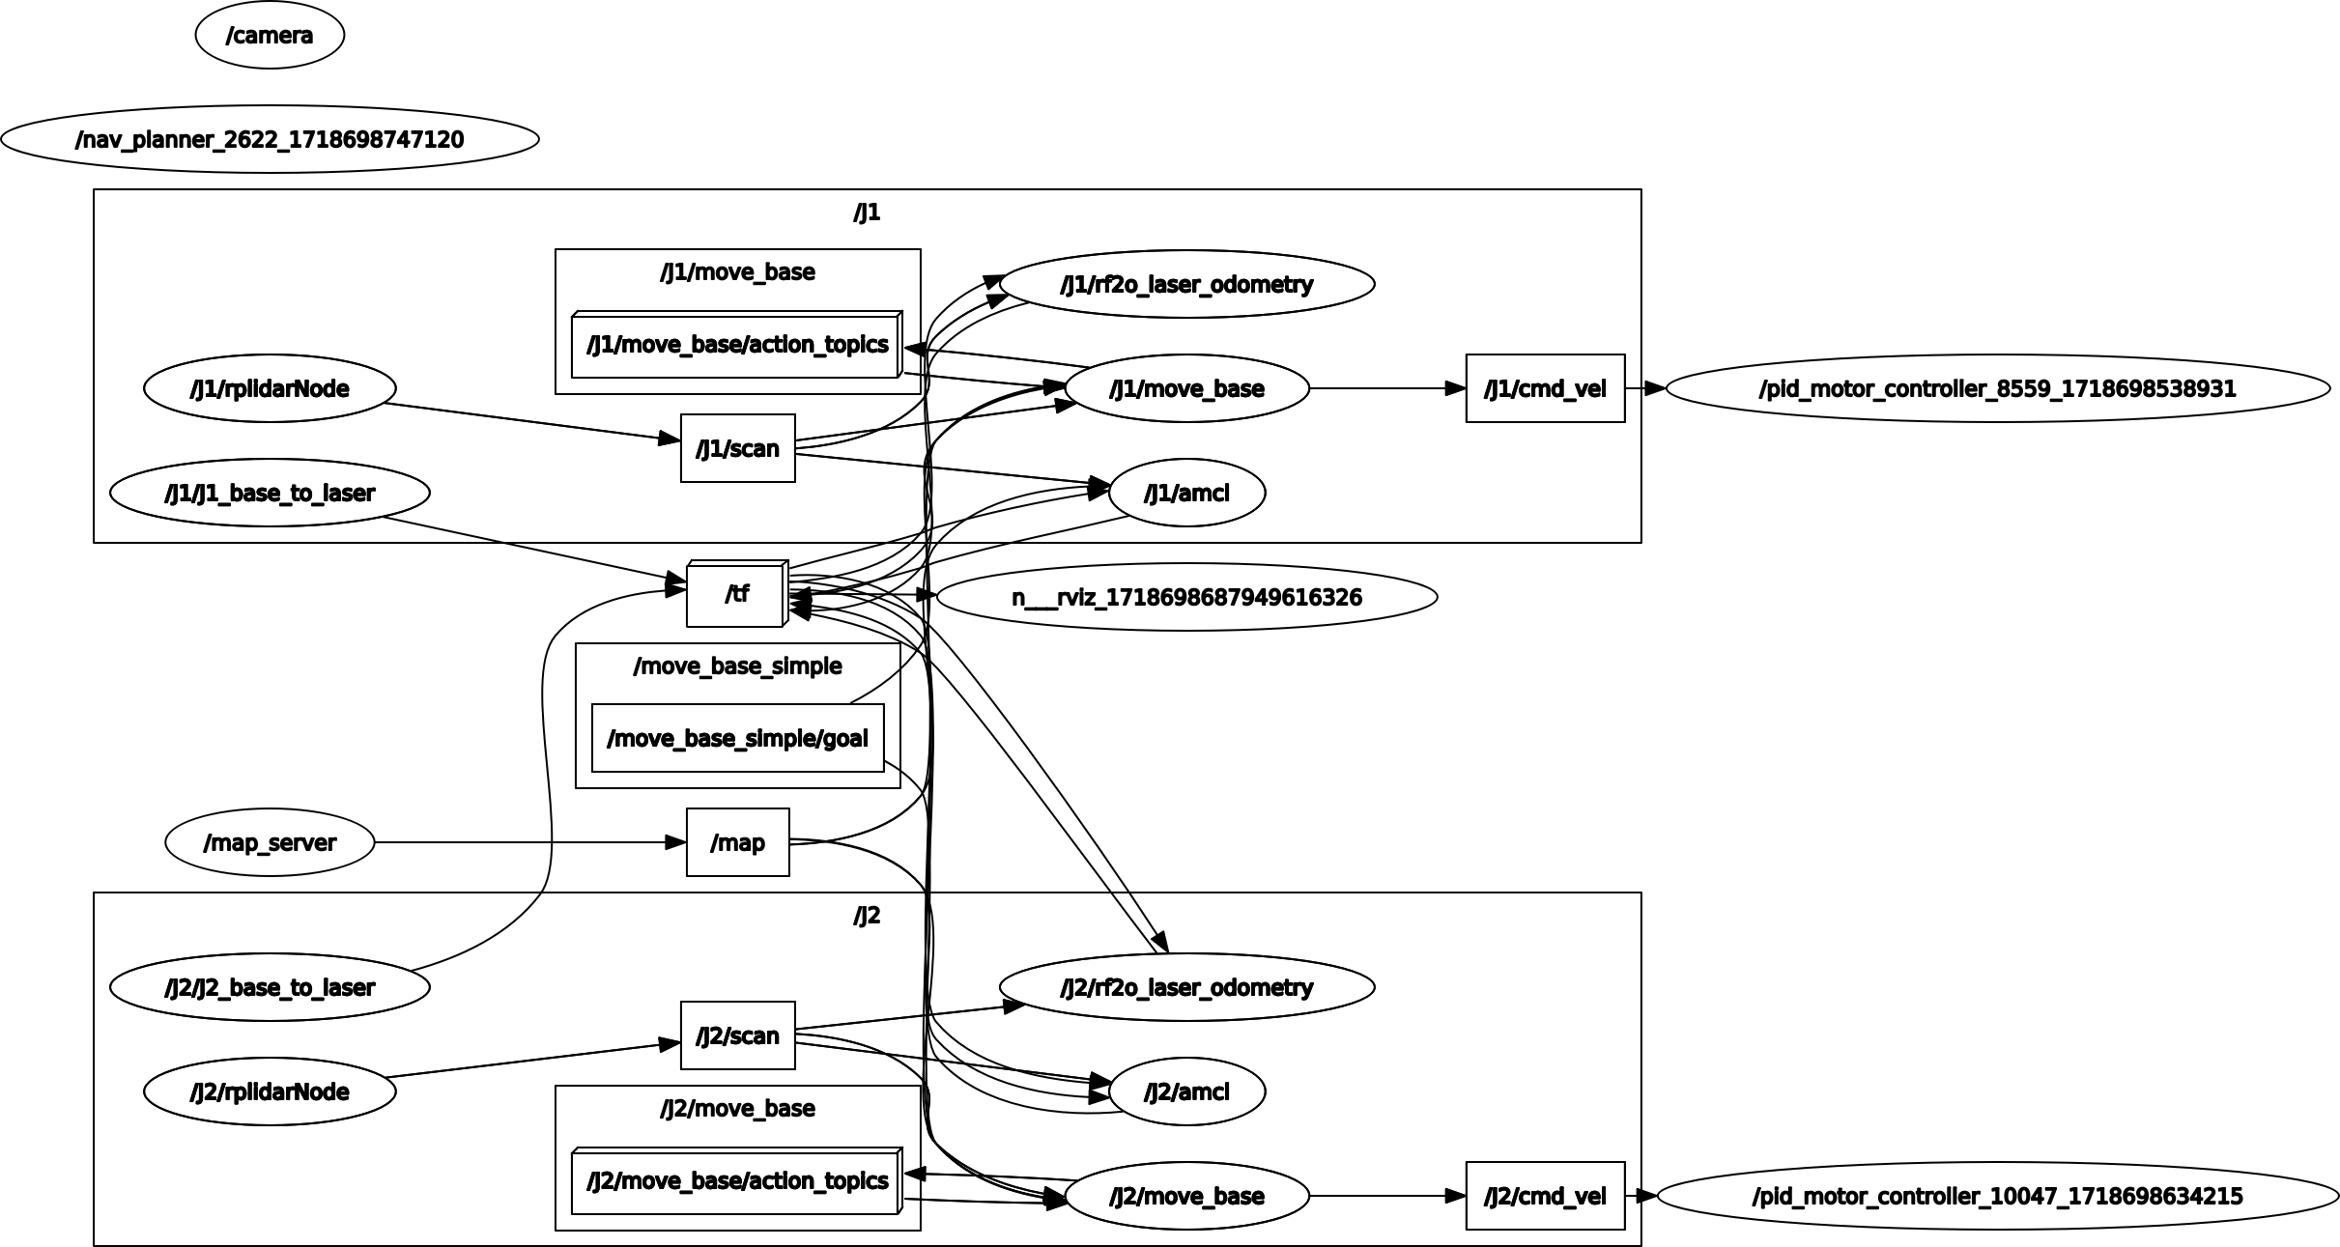
Rqt_graph

Slide 8
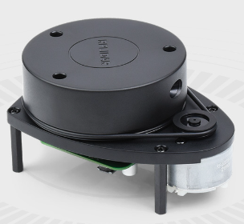
使用技術-光達導航
用於兩小車上
利用rf2o ，光達轉里程計的package，可以得到更準確的定位
利用move_base，ROS package ，來實現導航的功能

Slide 9
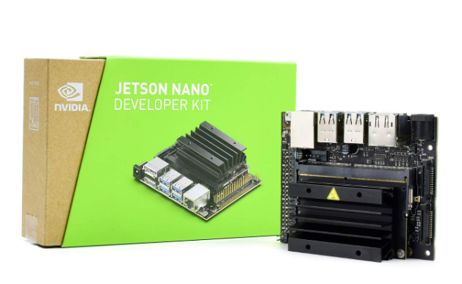
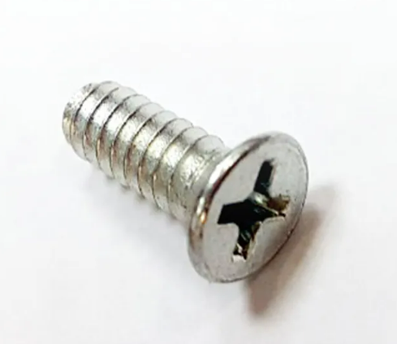
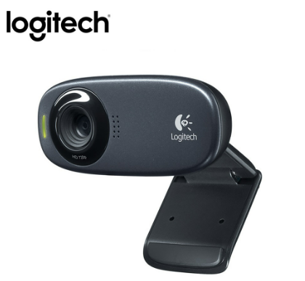
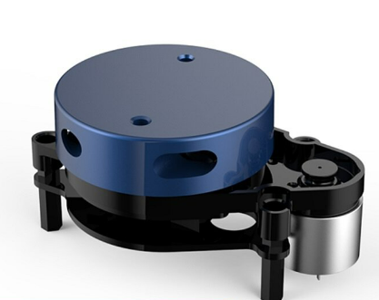
使用技術-Yolo
用在理貨小車上。
使用版本為辨識速度較快的Yolo v5n
主要目的為再次檢驗抵達地區，是否有訂單內的物品。
物品圖片如右：

Slide 10
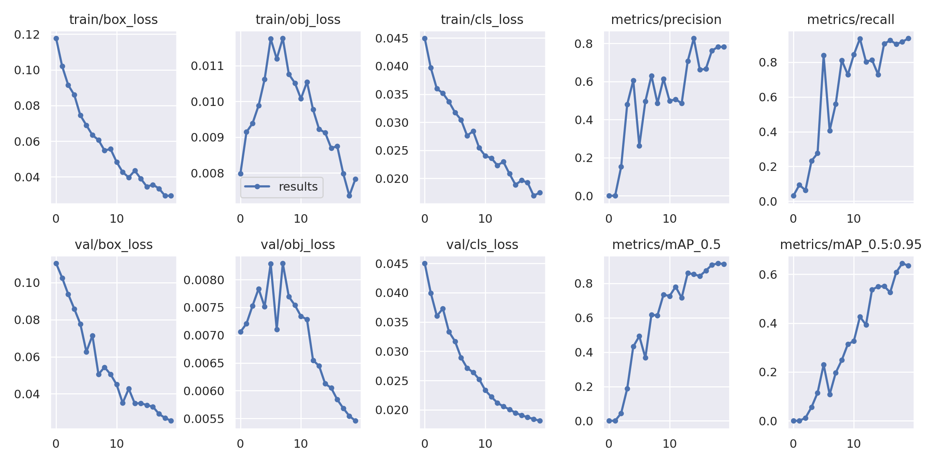
Yolo訓練結果

Slide 11
使用技術-ROS
使用在兩小車，與ROS Server
藉由傳達物品，或指定的位置資訊給move base action server，使兩小車導航到指定地點
理貨小車的move base server會透過ROS 的 Topic ，來確認 yolo是否有辨識的指定物品
兩小車透過聆聽cmd_vel的資訊，來控制馬達，藉以達到導航效果

Slide 12
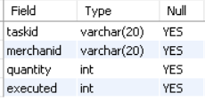


資料庫-table結構
tasksinglerow
tasktransporting
merchantransporting

Slide 13
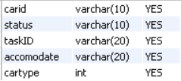

資料庫-table結構
carstatus
id2remain

Slide 14
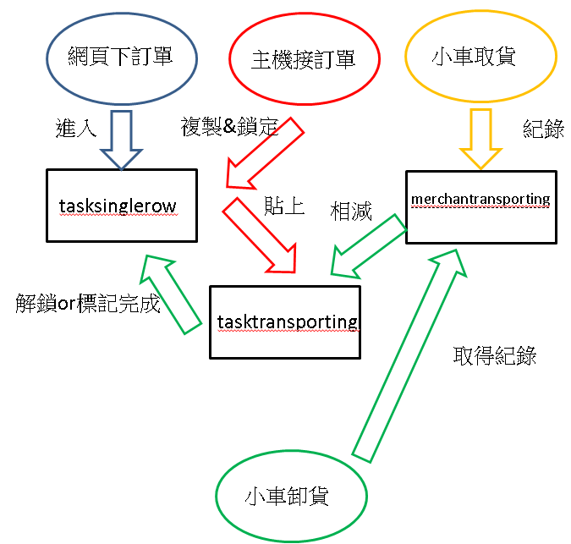
資料庫-功能

Slide 15
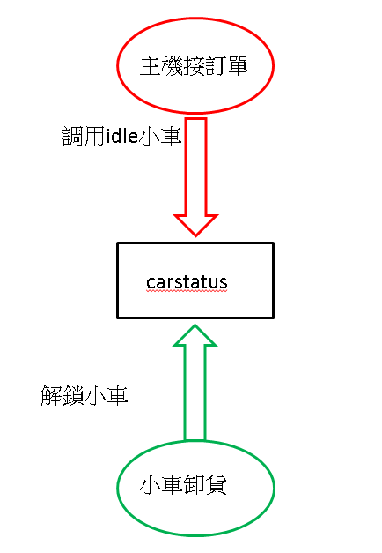
資料庫-功能
id2remain用於在前端顯示
商品剩餘數量

Slide 16
後端-url
取得一個task:
params:
command=taskTask
return:
"idle的carid,承載力,type"(可能多個row)
"分隔訊息"
"taskid,merchan,quantity"(可能多個row)
ex:http:127.0.0.1?command=taskTask
送出訂單:
在ip:3000填表格

Slide 17
後端-url
理貨小車依照以接取的task從貨架取貨:
params:
command=startTransferring
taskID:接取的taskid
merchanID:放到車上的貨物
quantity:放到車上的貨物數量
return:
如果已經有執行中的同task,merchanid的訂單回傳"successfully found existed task"
else "successfully record a task as transporting"
ex:http:127.0.0.1?command=startTransferring&taskID=1&merchanID=1&quantity=1

Slide 18
後端-url
理貨小車在運送貨物到卸貨點後開始卸貨:
params:
command=transferArrive
carid
return:
"success"
ex:http:127.0.0.1?command=transferArrive&carid=0
決定執行的taskid:
params:
command=taskDecided
taskID
return:
"success"
ex:127.0.0.1?command=taskDecided&taskID=1

Slide 19
問題與討論
Q:小車導航的效果，在調整參數許久後，依然不穩定，很容易會無法抵達目的地。
A:可能與硬體有關，換硬體或許會比較好

Slide 20
Demo影片

